Slide 1
מלינארי למעגלי

Slide 2
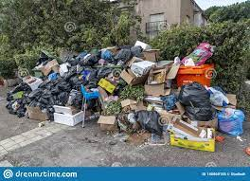
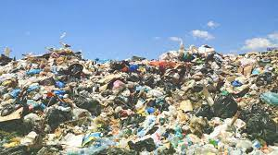
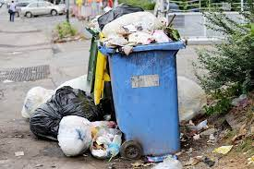
בזבוז מזון

Slide 3
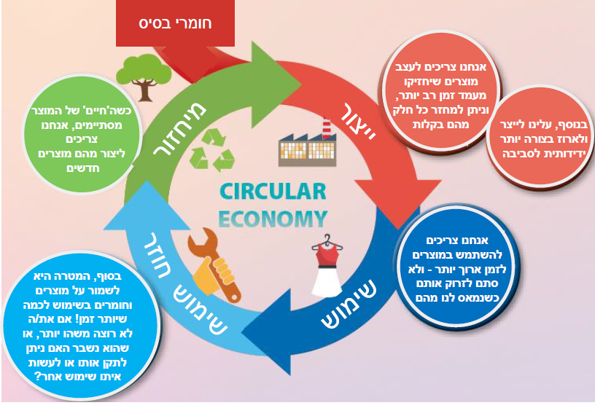
כלכלה מעגלית
סרטון: מהי כלכלה מעגלית?
סרטון: מערכות מזון מעגליות - היוזמות והטכנולוגיות המובילות מהפכת מזון
מקור: National Geographic Kids
https://www.natgeokids.com/uk/discover/science/general-science/all-about-the-circular-economy/

Slide 4
כיצד נוכל לשנות את מערכת המזון מלינארית למעגלית?
בחווה / בתעשיית עיבוד המזון
פסולת | מה אפשר לעשות?
להוסיף חזרה לאדמה כדשן | פסולת אורגנית מצמח חיטה
משמשים כמרכיב מזון לבעלי חיים (פתרון בעל ערך נמוך) | קלחי תירס
משמש כמזון לבעלי חיים (פתרון בעל ערך נמוך) | קליפת אורז
דשן לאדמה | צואת בקר
הזנה לבעלי חיים/דשן חזרה לאדמה | זרעי/קליפות עגבניות
פסולת | מה אפשר לעשות?
ניתן להשתמש להכנת נוגד חמצון למזון (https://www.eitfood.eu/projects/phenoliva) | שאריות זית (מייצור שמן זית)
מיצוי של פקטין | שאריות תפוחים
דלק ביולוגי, מקור לנוגדי חמצון טבעיים לתעשיית המזון | פסולת מטע תפוחים
מקור: Characterization of Agricultural Waste Co- and By-Products. Agrocycle Project (2016)
Notes:
http://dmh.activetrail.biz/Material_Library_Exhibition1
ראיון עם בוגרת המכון הטכנולוגי בחולון על הקשר בין לדר פירות, כלכלה מעגלית וגלידה.

Slide 5
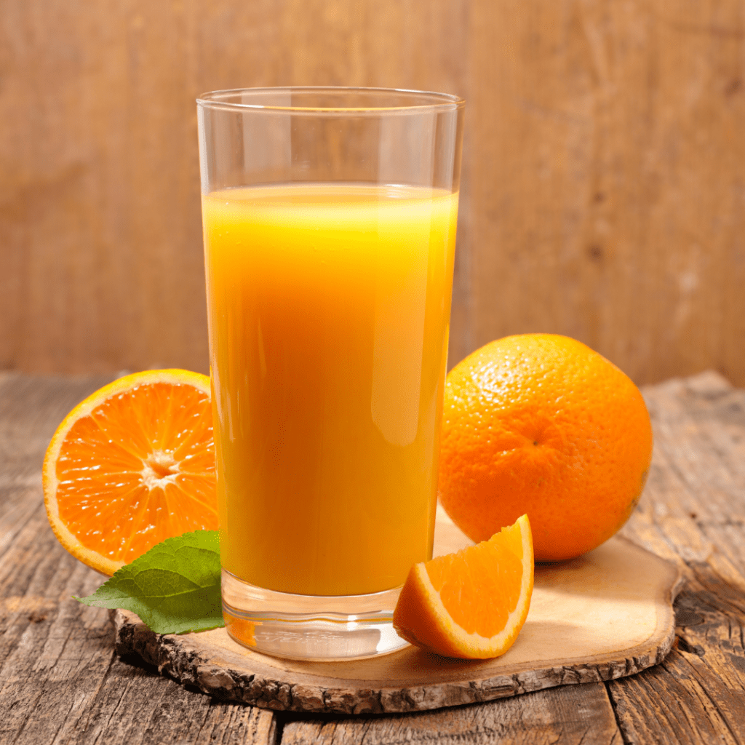
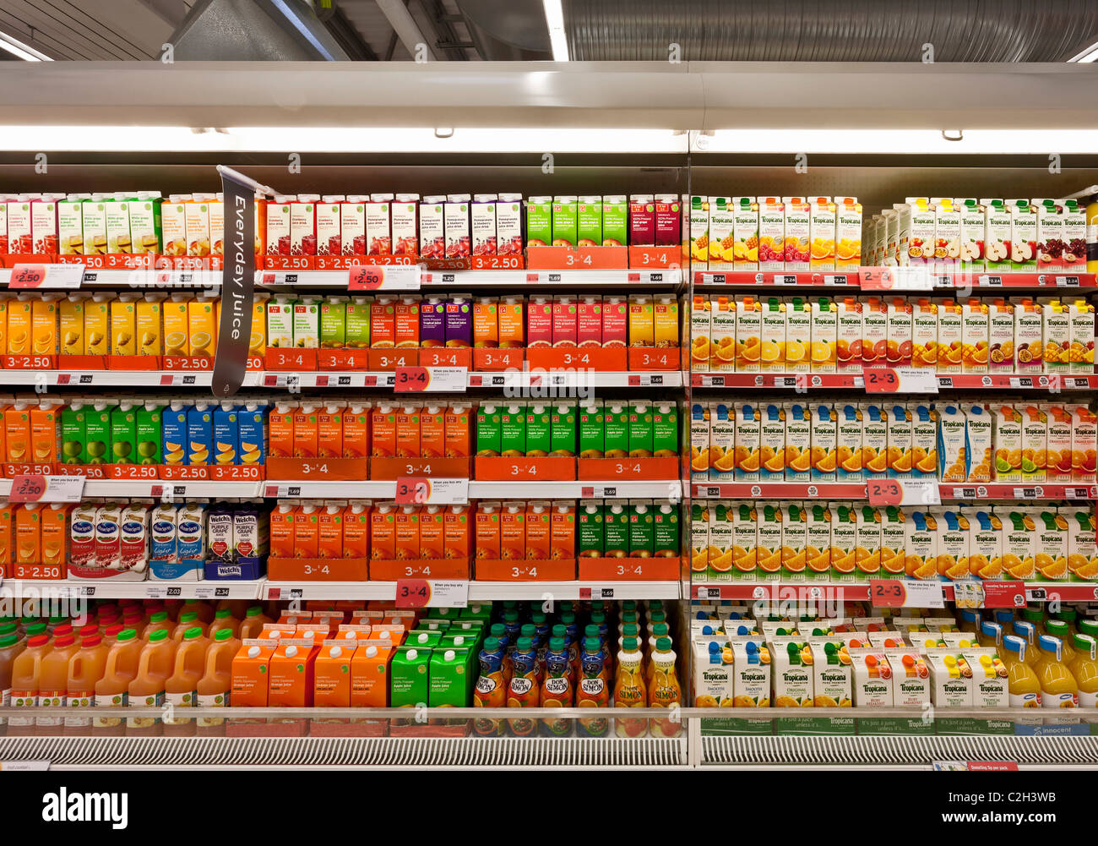
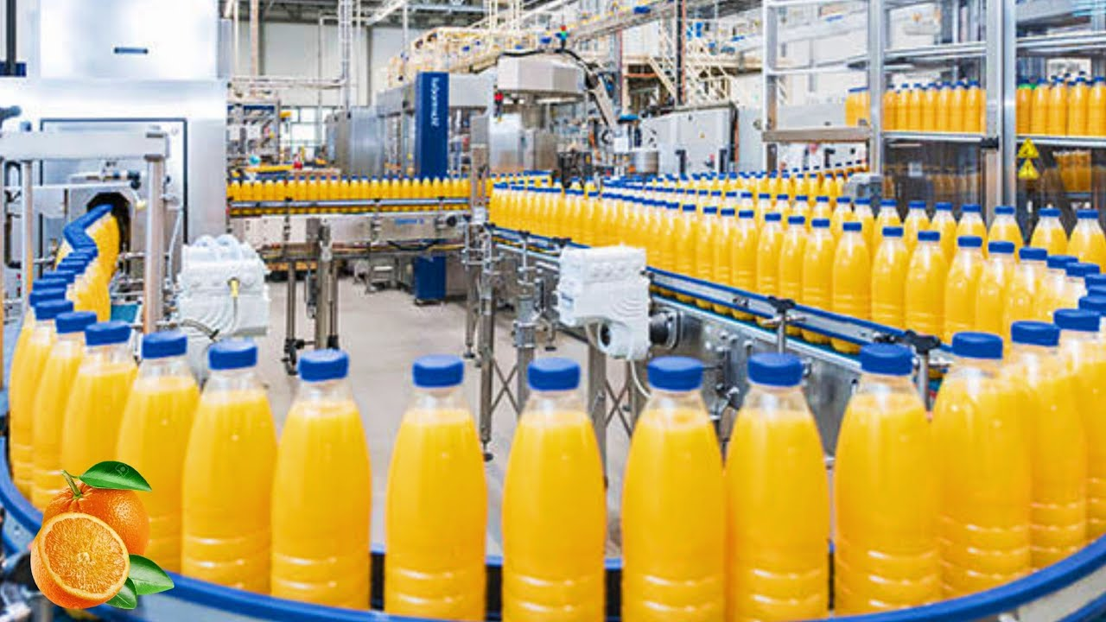
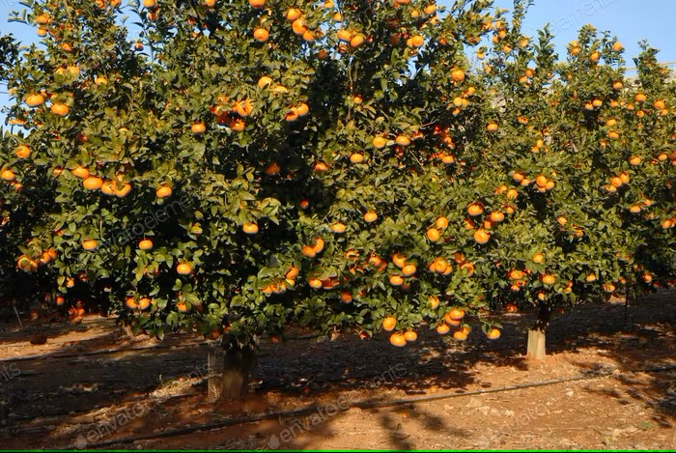
מערכות מזון לינארית: שרשרת ייצור ואספקת מיץ תפוזים
צרכן (בית, מסעדה)
קמעונאי
מפעל לעיבוד תפוזים להפקת מיץ
חקלאי מגדל תפוזים
פסולת (מוצר שפג תוקפו, אריזה)
פסולת (חבילות שפג תוקפן, חבילות בעייתיות)
פסולת (עיסה, קליפה, תפוזים פגומים, שפכים בשל עיבוד תפוזים)
מעט פסולת (למשל, גזם)

Slide 6
כיצד נוכל לשנות את מערכת המזון מלינארית למעגלית?
פתרונות/מוצרים יצירתיים אחרים: למשל, שימוש בקליפות תפוז להכנת בד או חלופה מתכלה לפלסטיק (https://orangefiber.it/, https://www.pantografomagazine.com/en/circular-economy-orange-juice-format/, https://www.climate-kic.org/community/sevilla-neb-festival-remonda/ )
לדוגמה, מיצוי של שמנים אתריים, פקטין, סיבים מסיסים וכו' (מוצרים בעלי ערך גבוה)
מפעל לעיבוד תפוזים להפקת מיץ
מזון לבעלי חיים
קומפוסט (דשן)
פסולת
1. עיסה
2. קליפה
3. תפוזים פגומים
4. שפכים של עיבוד תפוזים
טיפול

Slide 7
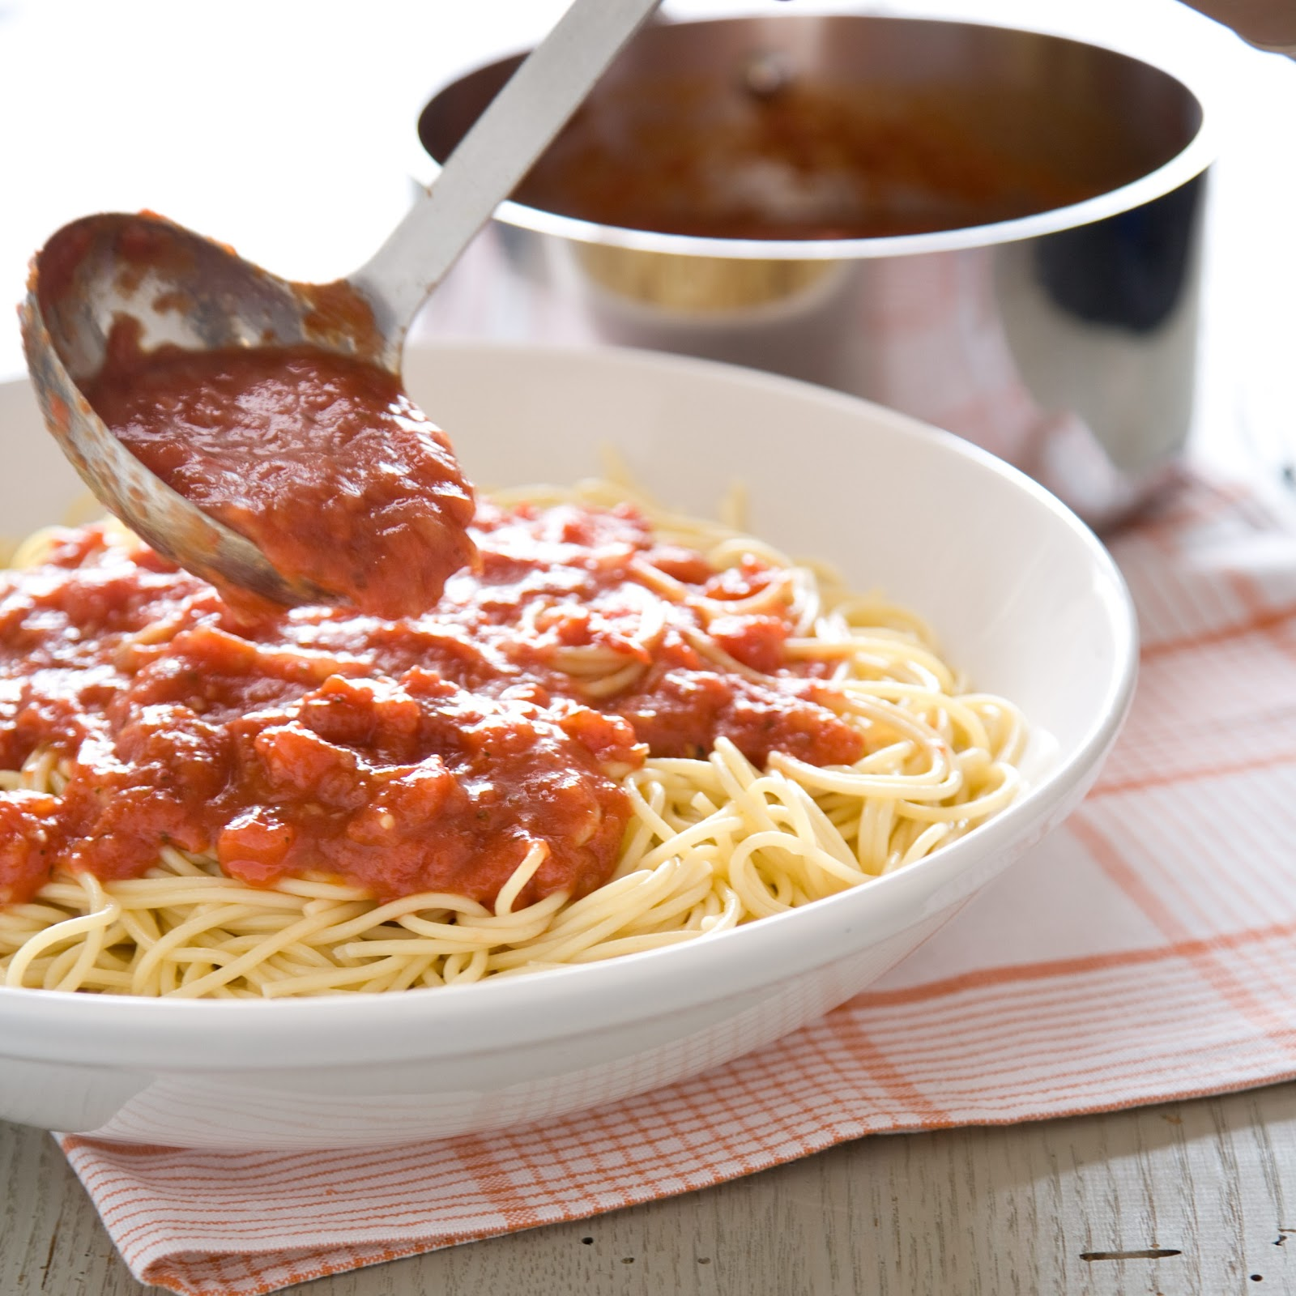
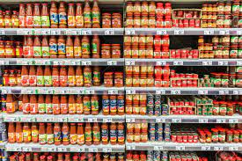
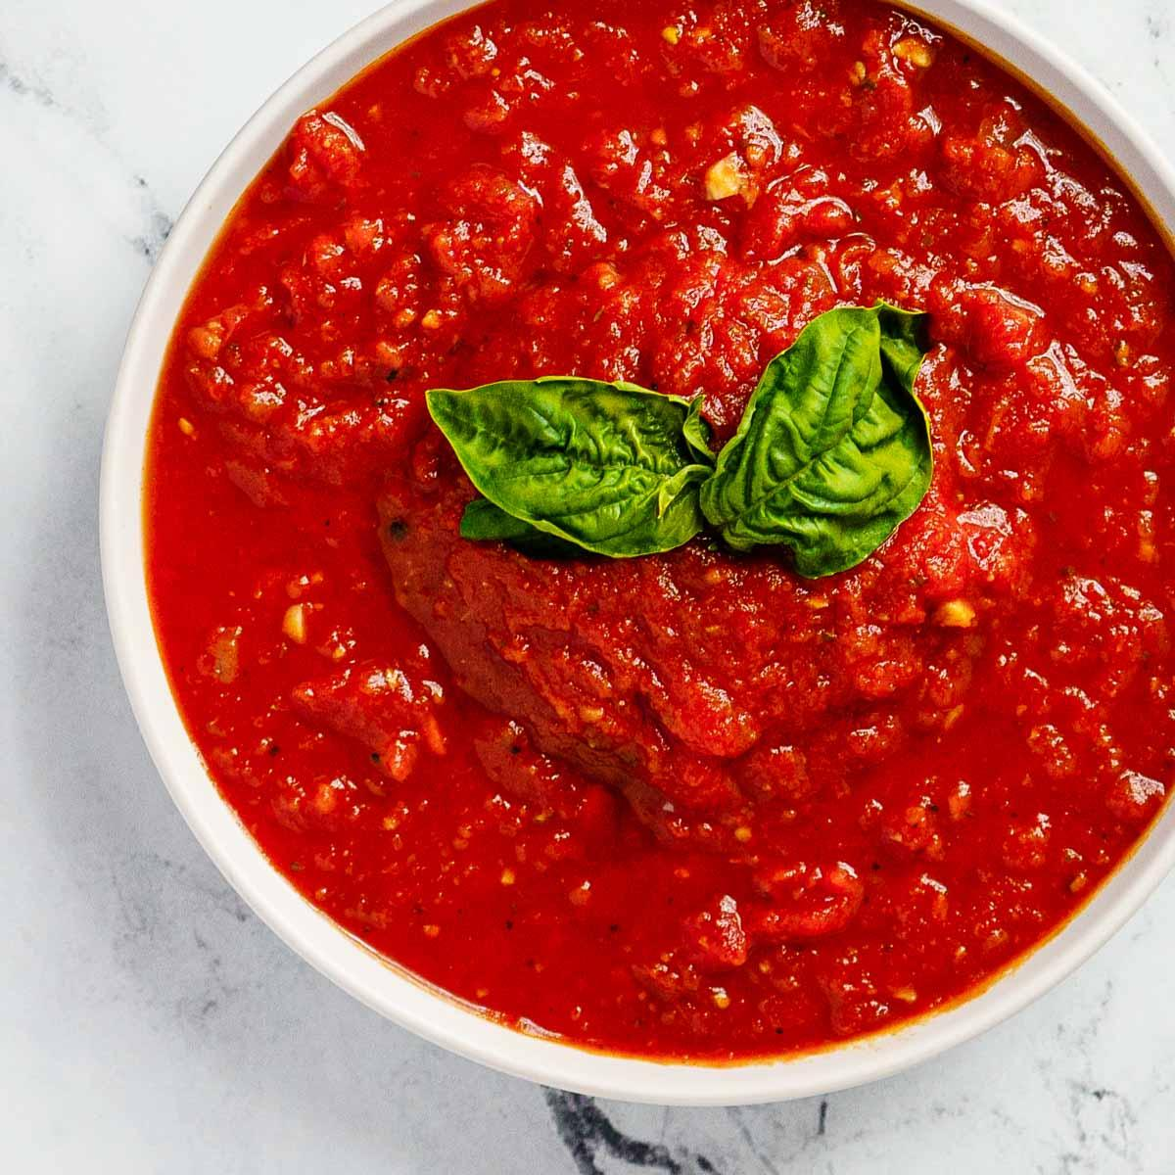
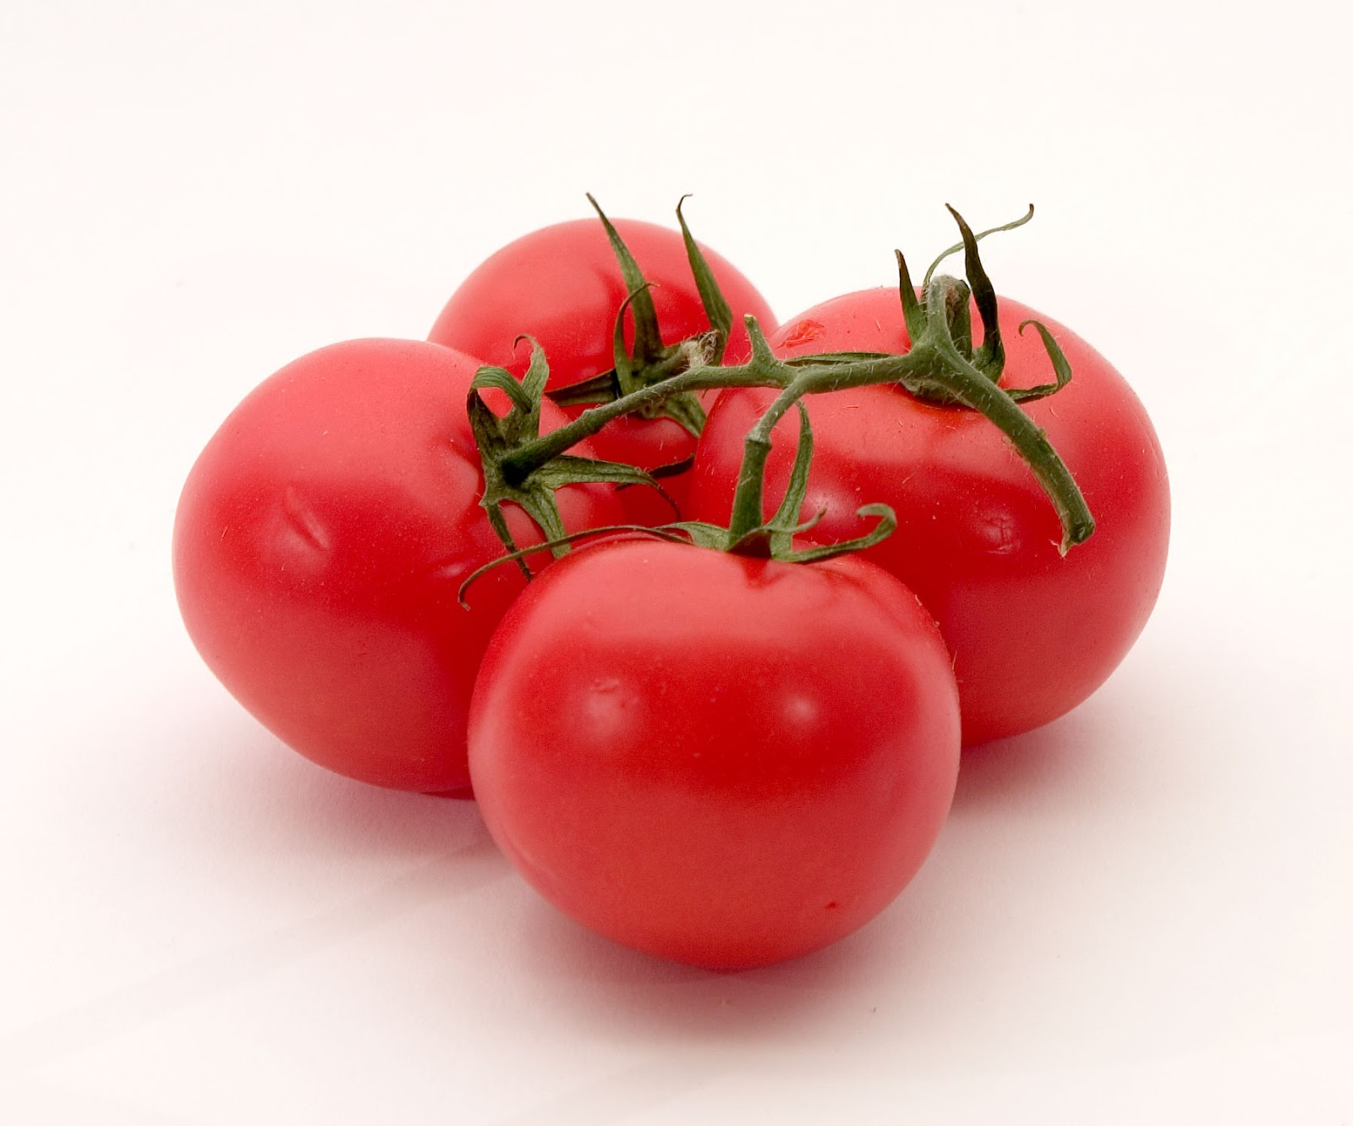
שרשרת ייצור ואספקת רוטב עגבניות/קטשופ
צרכן (למשל, בית/מסעדה)
קמעונאי
מפעל עיבוד עגבניות לייצור רוטב
חקלאי מגדל עגבניות
4
3
2
1
פסולת (מוצר שפג תוקפו, אריזה)
פסולת (חבילות שפג תוקפן, חבילות בעייתיות)
פסולת (קליפות, עגבניות פגומות, בוסר)
פסולת (חלקי צמחים שאנחנו לא אוכלים/לא רוצים יותר)

Slide 8







Thank you!
eitfood.eu

